Slide 1
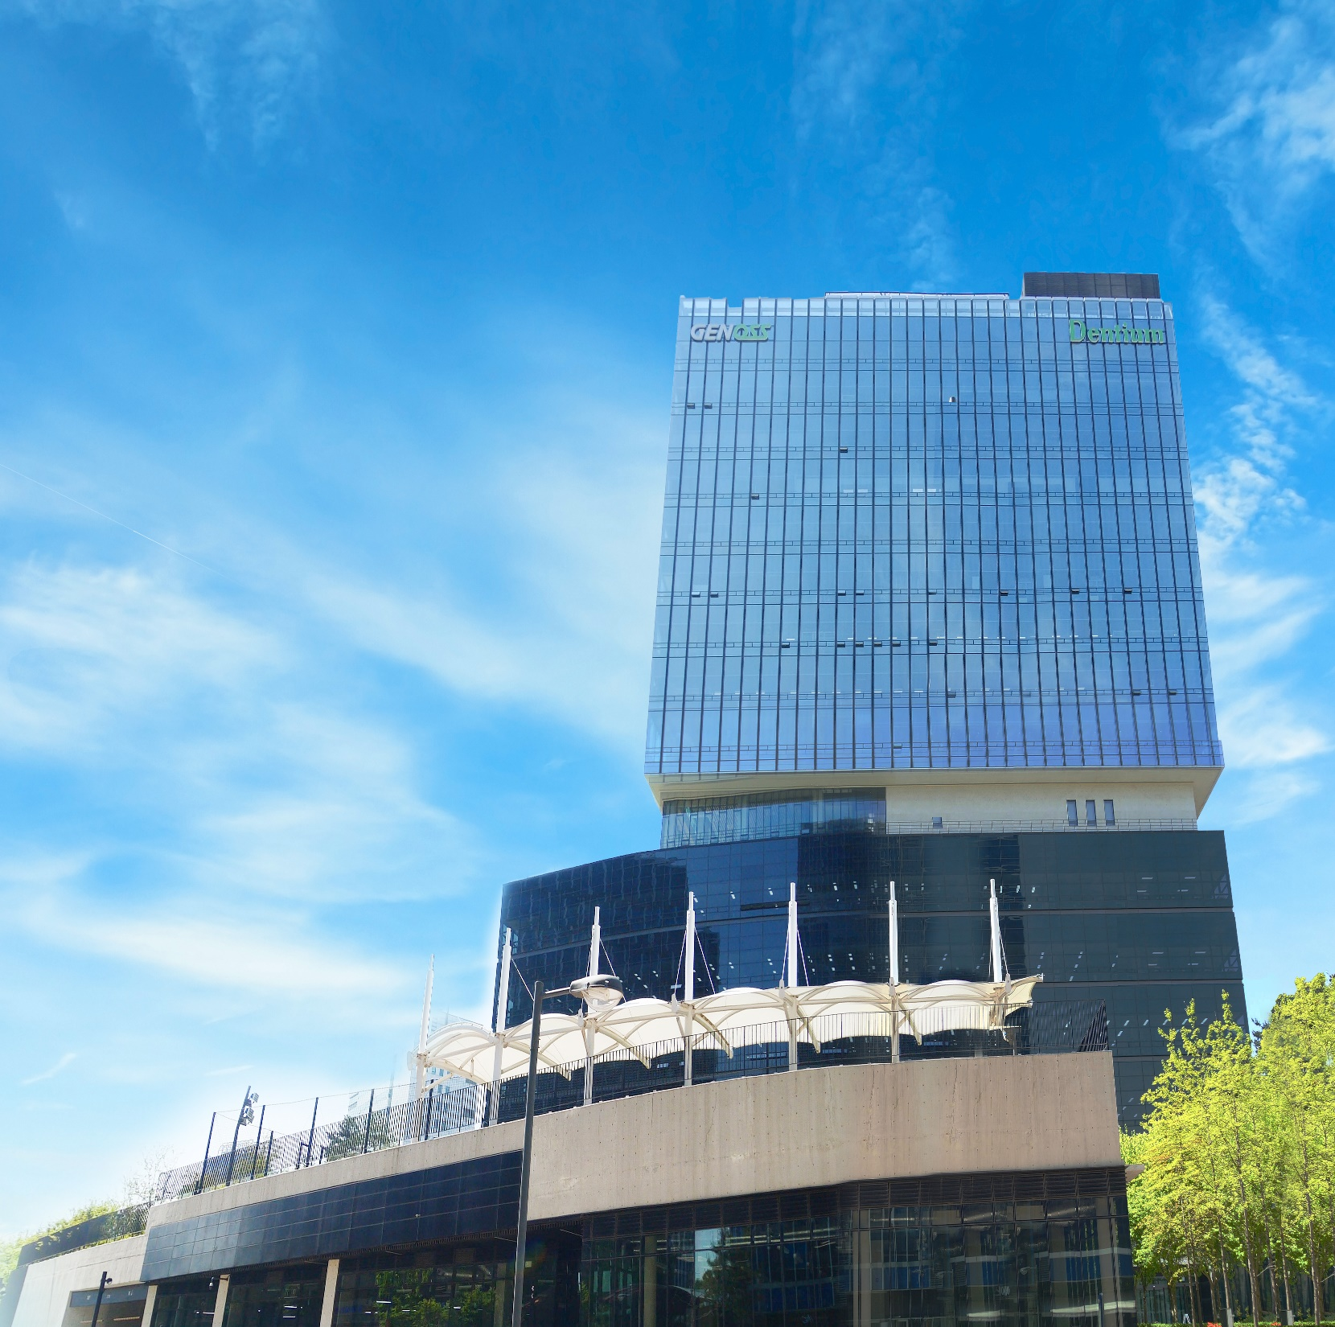
Notes:
안녕하십니까 귀빈 여러분.
귀한 걸음 해주신 점 진심으로 감사 드립니다.
먼저 ㈜덴티움에 대한 짧은 소개로 시작하겠습니다.
Ladies & Gentlemen
Before I start the presentation, I would like to give you a warm welcome to Dentimun HQ
We are going to begin with short introduction about Dentium.

Slide 2
1
덴티움 생활안내
01. Dentium 소개
02. 인재상
03. Recruiting 안내
04. 복리후생
05. 편의시설

Slide 3
Dentium 소개
일반현황
Total Dentistry Solution Provider
(2023년 3월 기준)
회사명 | ㈜덴티움
대표이사 | 서승우
설립일 | 2000년 06월 07일
상장일 | 2017년 03월 15일
자본금 | 6,184 백만원
매출액 | 3,558억 원 (’22년 기준)
영업이익 | 1,257억 원 (35%)
주요사업 | 치과 의료기기 제조 및 판매
본사 | 서울시 강남구 테헤란로87길 21, 10층
Website | www.dentium.co.kr
자체 개발과 자사 제품 판매
해외 생산과 Milling Center를 체계적으로 운영
국내외 자문단의 독립 운영
기술 고도화 제고
월드 심포지움 개최
Practice 위주의 다양한 교육 프로그램 제공
R&D를 Base로 한 글로벌 기술 전문기업
임상과 기술의 융합
다양한 교육/세미나를 통한 Brand 가치제고
품질절대주의
지속적인 연구개발
끊임없는 혁신
지속가능 성장을 위한 신성장 동력 발굴
최고의 품질로 국내 유일의
22 년 장기
임상데이터 보유
고객에게
삶의 행복과 가치를
제공하는
최고의 Developer
고객만족
경영을 위해 끊임없이 연구하는 Innovator
Bio-tech 제품 라인업 증가
치과 임플란트 시장의 블루오션 개척
Notes:
당사인 ㈜덴티움(http://www.dentium.co.kr)은 임플란트 제품을 주력으로 고객 서비스 만족 극대화를 위해 치과용 의료기기 및 생체재료를 Total Solution으로 개발, 생산, 판매하는 치과용 의료기기분야 전문 기업입니다.
㈜덴티움(이하 '회사' 또는 '당사')이 속해있는 치과용 의료기기 산업 내 주요 제품인 치과용 임플란트라 함은 치아가 결손된 부위에 주변 치아를 손상하지 않고 특수금속으로 만든 인공치근을 치조골에 이식하여 본래의 자기 치아와 같은 기능을 수행하는 이식체 입니다.
치과용 임플란트 산업은 손실된 치아의 복구에 큰 관심을 가지고 있었던 1952년 브레네막 교수(1929.5~2014.12)를 통해 급속도로 발전하게 되었습니다. 스웨덴의 룬트 대학의 정형외과 의사인 브레네막 교수는 뼈의 치유과정을 연구하기 위해 토끼의 다리뼈에 원통으로 된 Titanium을 넣은 후 이를 제거하는 과정에서 티타늄(Titanium)이 뼈와 뒤엉켜 분리가 되지 않는다는 현상을 발견하게 되었습니다. 이는 살아있는 골조직에서 구조적으로 Titanium이 염증 없이 오랜 기간 동안 거부반응 없이 지속된다는 것을 증명하게 되었습니다. 여기에서 브레네막 교수는 이와 같은 현상을 인체와의 '골융합' 이라고 명명하며, 관련 연구소를 만들어 임상실험을 실시하게 되었습니다.
임플란트의 아버지라 불리우는 브레네막 교수의 '골융합' 이라는 혁신적인 발견을 통해, 비약적인 발전을 하게 되었으며 1965년 우리가 보는 것과 비슷한 형태의 임플란트의 첫 시술의 성공을 시작으로 오랜 개발과 연구 끝에 1971년에 본격적인 생산에 들어가게 되었습니다. 1982년 북미지역에서 성공적인 임플란트 시술에 대한 학회보고를 통해 공식적으로 치과 임플란트 사용을 결의하게 되었습니다.

Slide 4
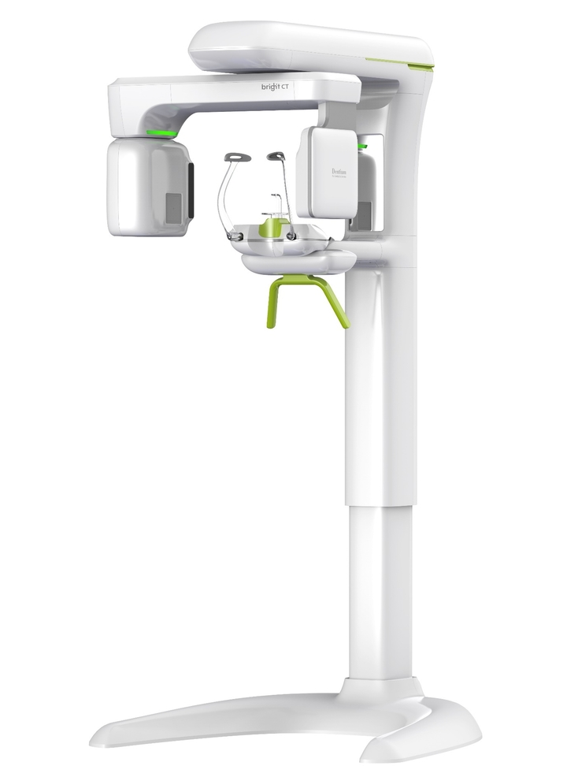
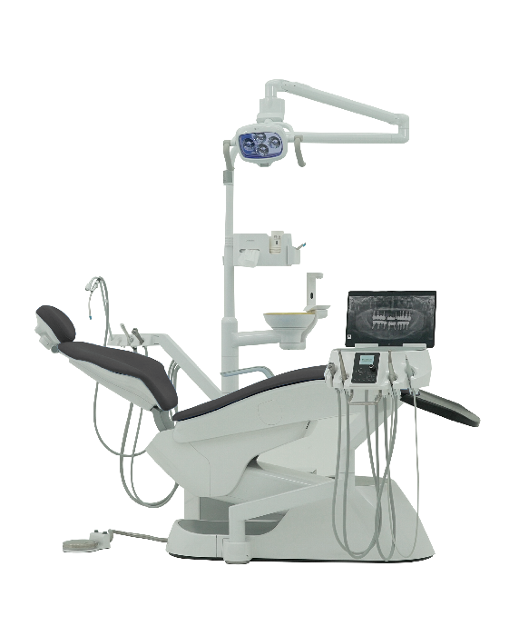
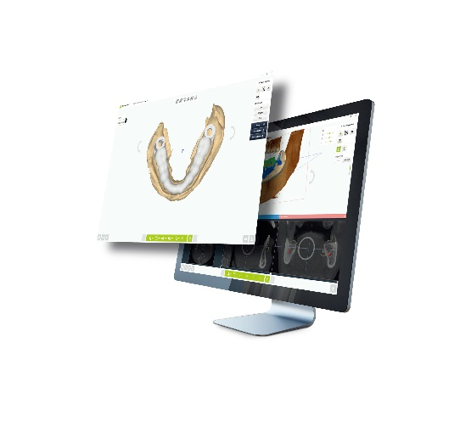
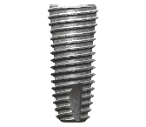
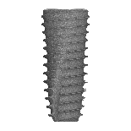
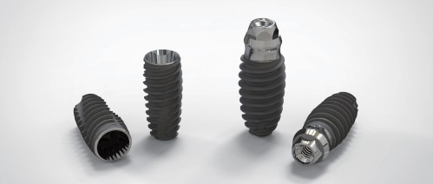
Dentium 인재상
PASSION & POSITIVE
불가능을 가능으로 만드는 Energy를 가진 인재
주어진 환경을 적극적으로 헤쳐나갈 수 있는 원동력을 갖춘 인재
직장생활의 새로운 활력소 역할로 자아실현의 밑거름이 되는 인재

Slide 5
Dentium Recruiting
구 분 | 내 용 | 우 대 사 항
영업본부 (국내/해외) | ▪ 국내영업 : 각 지역별 치과 영업, 종합병원 영업, Digital 장비 영업 등 ▪ 해외영업 : 약 70여개국 글로벌 네트워크 구축 (미국, 중국, 유럽, 동남아 지역 등) - 해외 지역별 Clinic 영업 및 딜러 관리 영업 | (공통) - 열정/긍정적 마인드 소유자 관련 전공자 및 자격증 보유자 (영업,마케팅) - 치과용 의료기기 제품지식 보유자 (HR) 중국어 어학능력 우수자 (R&D) - 관련 전공자 및 지식 보유자 (연봉) 동종업계 최고대우
마케팅부 | ▪ 임상연구 : 환자별 임상 Case DB 관리, 주요 논문 진행 사항 F/U, 수술실 지원 ▪ PM : 치과 관련 주요 세미나 기획 및 운영(Implant, Dental 재료 등) 신제품 마케팅 전략 기획, 제품별 마케팅 홍보
HR | ▪ 인사담당자 : 국내외 우수인재 채용, Data 기반의 전략적 인사제도 수립 해외법인 인사제도 및 기타 이슈사항 대응, 필요시 현지 파견 및 HR제도 Setup
R&D 연구소 | ▪ CAD/CAM, 3Dprinter, Digital 장비 개발 ▪ 임플란트/덴탈 장비 현장 점검 및 A/S 지원 ▪ 치과용 의료기기 인허가(RA) 인증 및 기술문서 작성 ▪ Implant fixture 연구개발 및 Crown, 보철물 제작, Custom Design

Slide 6
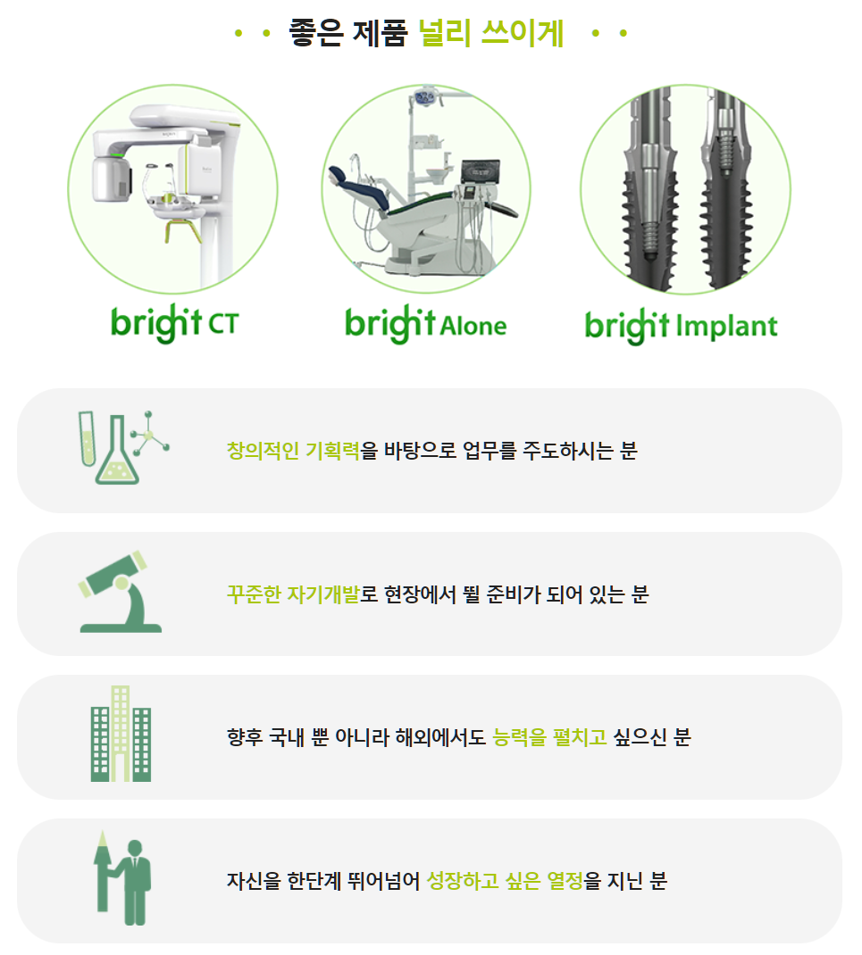
Dentium Recruiting
채용프로세스
지원 안내
▪ 제출서류 이력서(자유양식), 자기소개서, 포트폴리오(필요시)
▪ 문의처 및 지원 sjlee1@dentium.com or 사람인 각 부문별 공고 지원

Slide 7
Dentium 복리후생
 | 하계휴가 | 유급 4일 (연차와 별개) |  | 건강검진 | 년 1회, 사내 건강검진 실시 회사 제휴병원 할인혜택
 | 사내 식당운영 | 중/석식 제공 1식당 2,000원 |  | 유니폼 지급 | 매년 유명브랜드 근무복 지급 (하복/춘추/동복)
 | 명절선물 | 설/추석 선물 및 백화점 상품권 |  | 기숙사 운영 | 2인 1실(신봉동) 보증금 면제, 15만원/월 (수도/전기료 별도)
 | 경조사 지원 | 칠순, 사망, 출산 등 경조금 및 경조용품 지급 |  | 우수사원 포상제도 | 우수영업 월 포상 R&D 연구실적 포상(2회/년) 그 외 성과 수시 포상 시스템
 | 장기근속 포상 | 5년, 10년, 15년, 20년 (매년 창립기념일 6월 지급) |  | 각종수당 및 성과급 | 추가 근무수당 직군별 수당 지급 경영성과급 (반기/연말) 지급
 | 생활 편의시설 | 피트니스센터 사내도서관, 풋살장, 농구장, 탁구장, 인공암벽 등 |  | 카페테리아 운영 | 셀프 스넥바, 커피머신

Slide 8
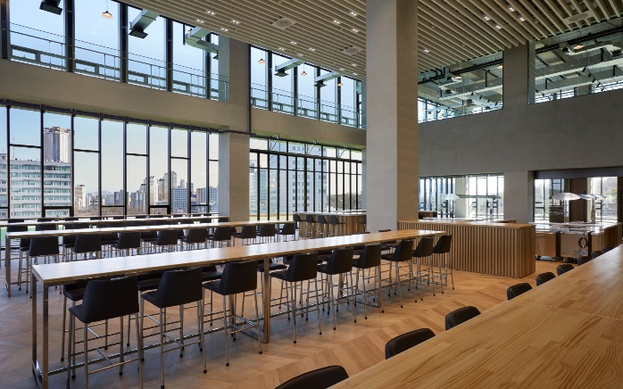
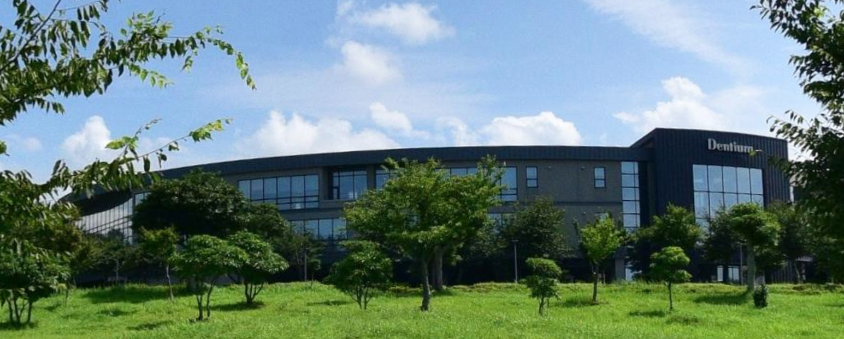
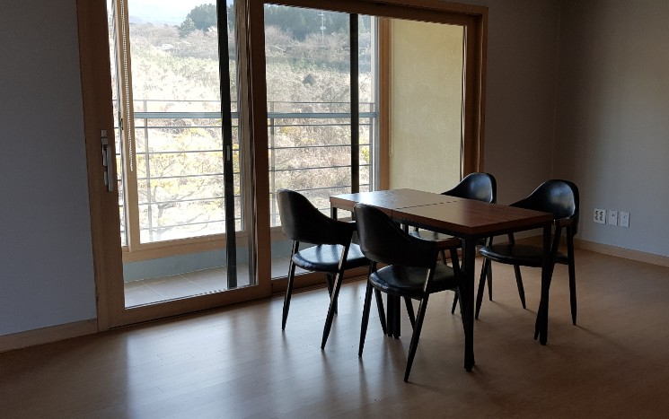
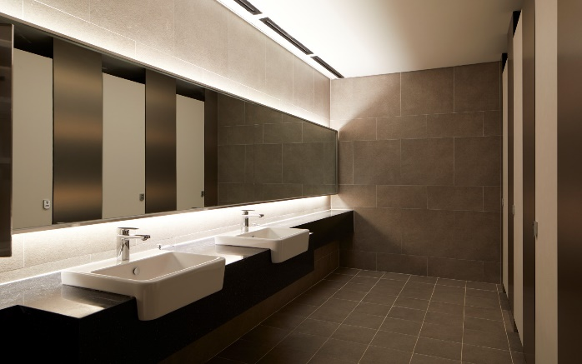
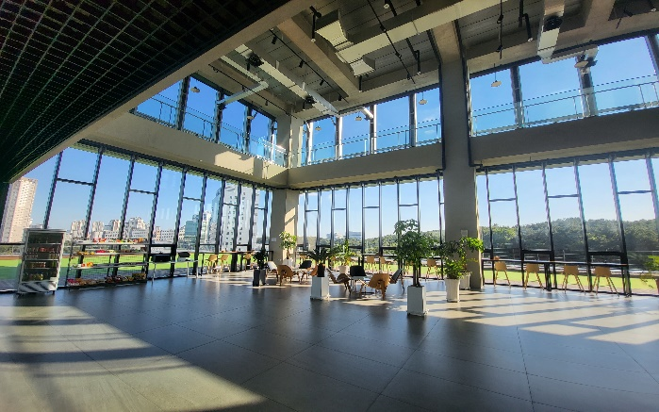
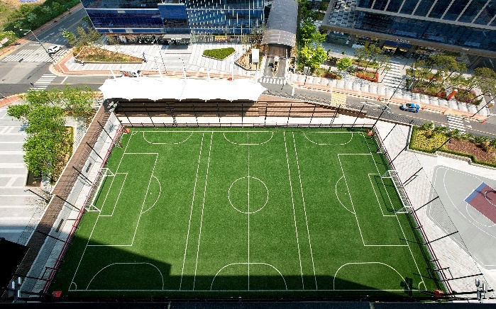
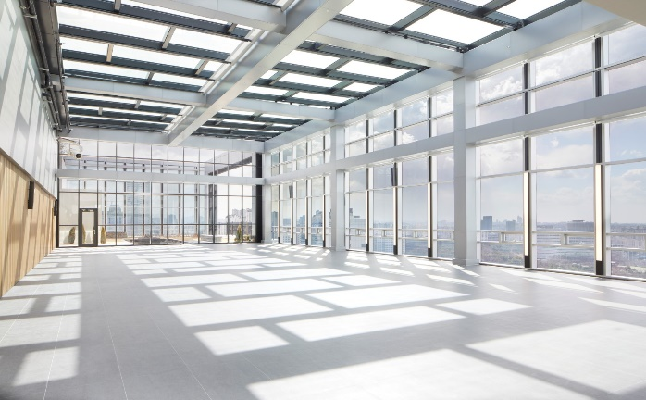
Dentium 편의시설
구내식당 |  |  | 제주 교육센터
화장실 |  |  | 휴게공간
풋살장 |  |  | Sky Lobby

Slide 9
감사합니다.

